Slide 1
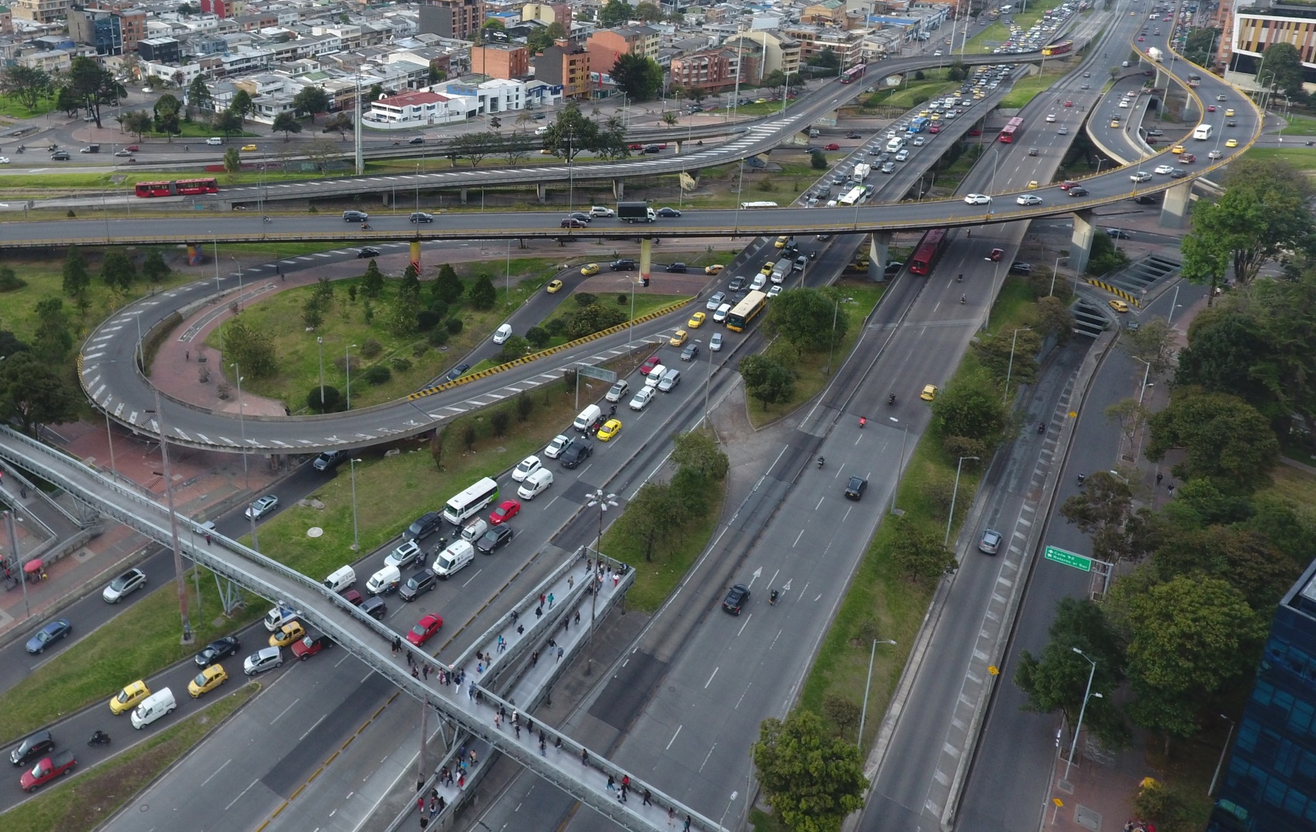
Comité Sectorial de Desarrollo Administrativo de Movilidad
Secretaría Distrital de Movilidad
Junio 2020

Slide 2
CONTENIDO
AGENDA
Verificación de quórum y declaración de la instalación de la sesión
Aprobación del orden del día
Aprobación del acta anterior
Ejecución presupuestal (Todas las entidades)
PDD, que sigue? (Todas las entidades)
Proceso POT (SDM)
Varios:
Firma convenio SDM IDU
Continuidad contrato IDU 933-2019 (acción popular) Dirección: carrera 91 entre calle 98 y calle 90

